Slide 1

CHÀO MỪNG QUÝ THẦY CÔ
VÀ CÁC EM HỌC SINH

Slide 2
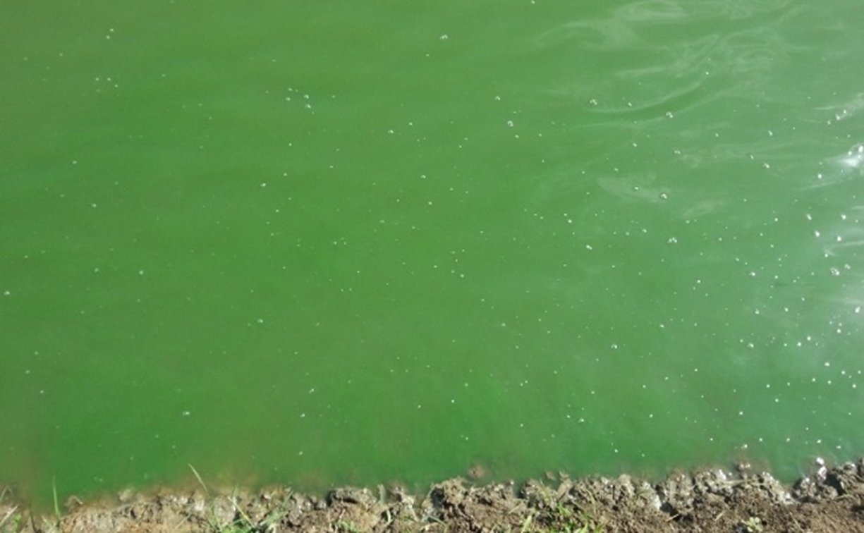
Trong lớp váng ở bề mặt ao, hồ có chứa các nguyên sinh vật
Nguyên sinh vật là gì?

Slide 3

TIẾT 73+74
BÀI 30:
NGUYÊN SINH VẬT

Slide 4
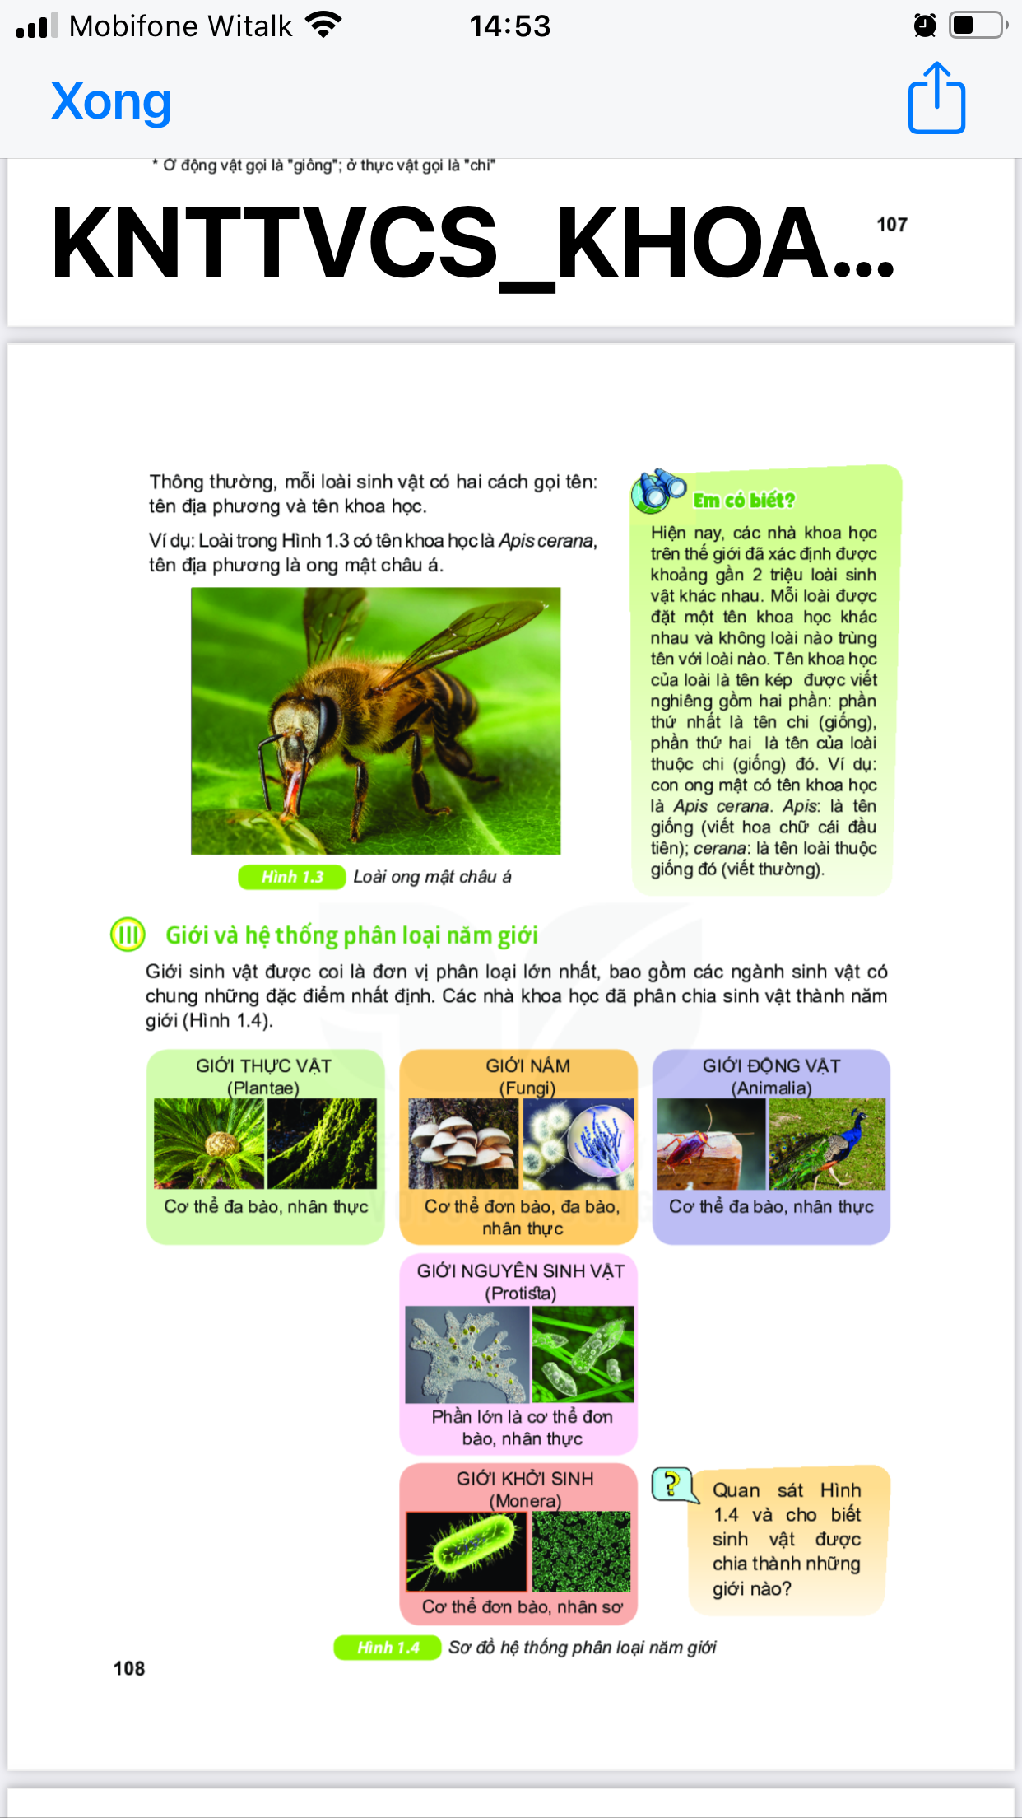
I. Đa dạng nguyên sinh vật

Slide 5

I. Đa dạng nguyên sinh vật
Quan sát hình ảnh
Kể tên các hình dạng của nguyên sinh vật.
Nhận xét hình dạng và kích thước nguyên sinh vật

Slide 6
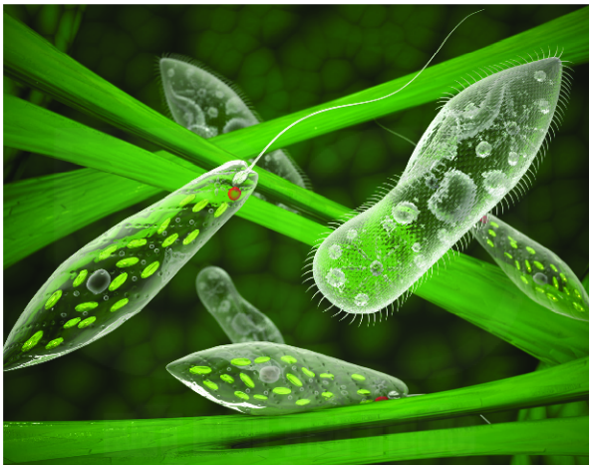
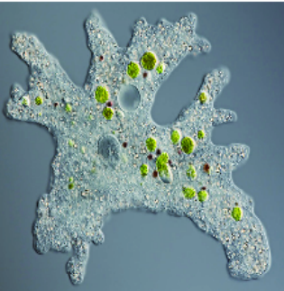
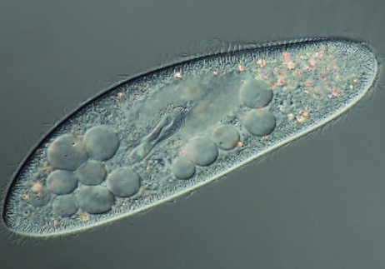
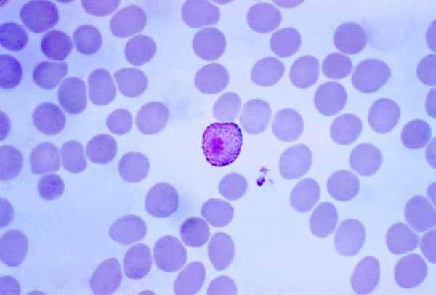
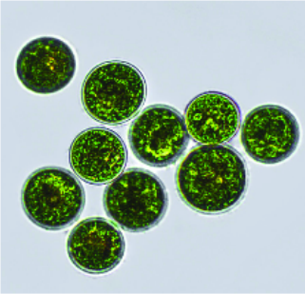
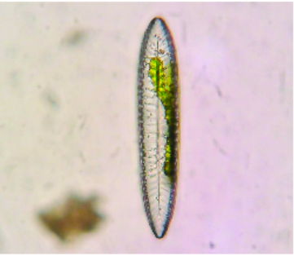
Trùng roi
Trùng biến hình
Trùng giày
Trùng sốt rét
Tảo lục
Tảo silic
Hình
Một số nguyên sinh vật

Slide 7
Trùng roi
Trùng biến hình
Trùng giày
Trùng sốt rét
Tảo lục
Tảo silic
Nơi sống của động vật nguyên sinh ở đâu?

Slide 8
I. Đa dạng nguyên sinh vật
- Nguyên sinh vật thuộc giới nguyên sinh. Phần lớn là cơ thể đơn bào, nhân thực, có kích thước hiển vi
- Một số nguyên sinh vật có cấu tạo đa bào, quan sát được bằng mắt thường.
- Nguyên sinh vật đa dạng về hình dạng, cấu tạo cơ thể và về kích thước, môi trường sống

Slide 9
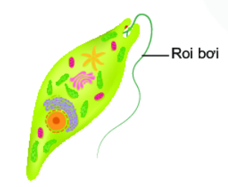
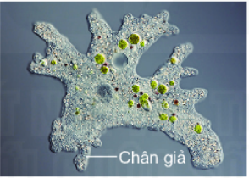
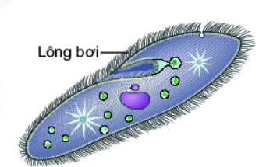
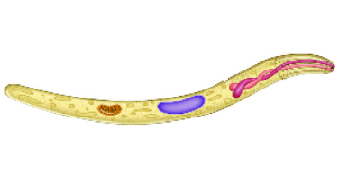
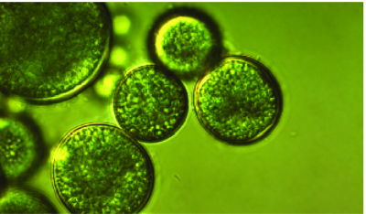
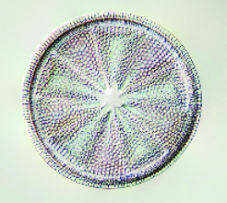
Trùng roi xanh
Sống ở bề mặt ao, hồ
Di chuyển bằng roi bơi
Trùng biến hình
Sống ở bề mặt ao, hồ
Hình dạng luôn thay đổi do hình thành chân giả để di chuyển bắt mồi.
Trùng giày
Sống ở bề mặt nước cống, rãnh hoặc bề mặt nước đục.
Di chuyển bằng lông bơi.
Trùng sốt rét
Sống bắt buộc trong tuyến nước bọt của muỗi Anophen và trong máu người gây bệnh sốt rét.
Tảo lục đơn bào
- Sống ở các ao, hồ, mương, rãnh và nơi đất ẩm.
- Tế bào có lục lạp chứa diệp lục.
Tảo silic
- Sống trôi nổi hoặc sống bám dưới nước, trên đất, đá ẩm.
- Tế bào có lục lạp chứa diệp lục.

Slide 10
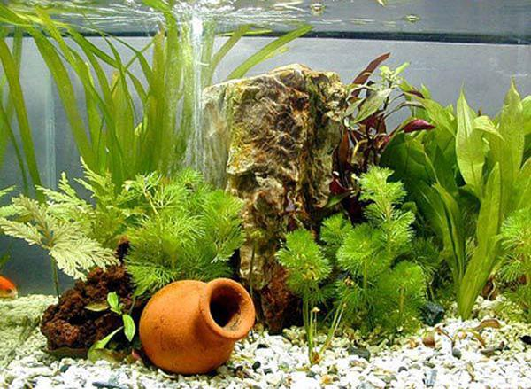
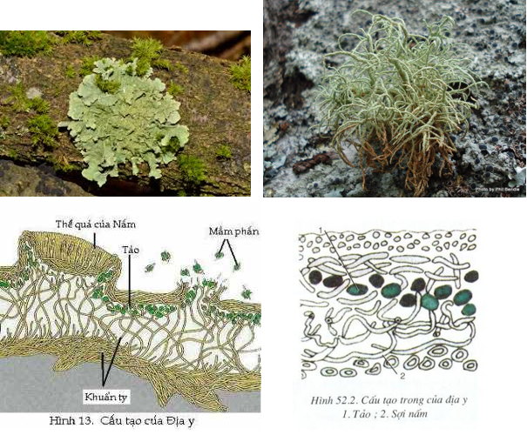
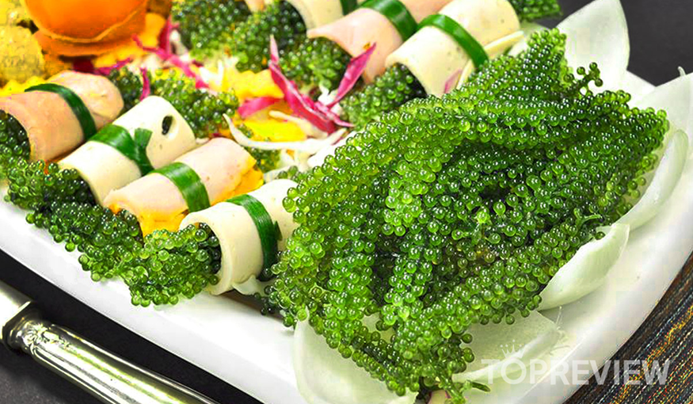
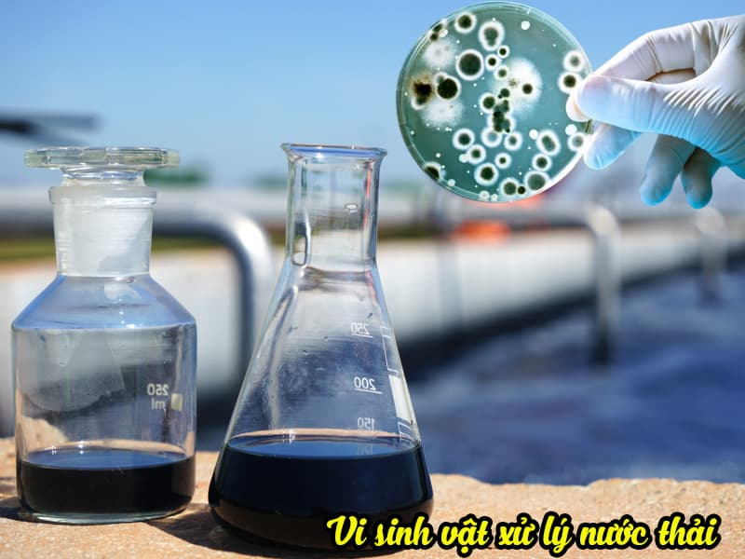
Nguyên sinh vật có vai trò gì?

Slide 11
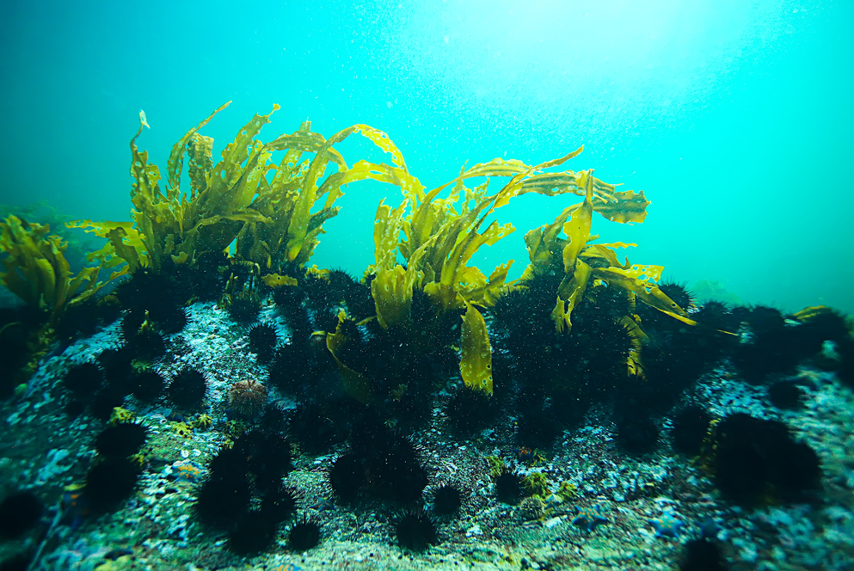

II. Vai trò của nguyên sinh vật
1. Vai trò trong tự nhiên
Tảo cung cấp phần lớn khí oxygen cho các động vật sống trong nước
Tại sao Tảo lại cung cấp được oxygen?

Slide 12
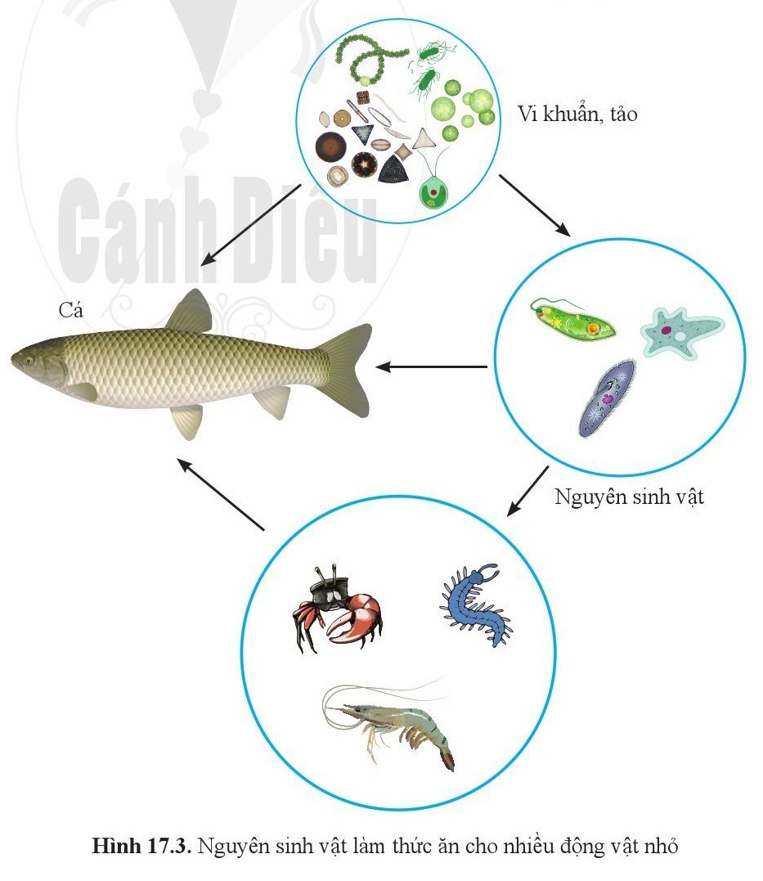
II. Vai trò của nguyên sinh vật
1. Vai trò trong tự nhiên
Nguồn thức ăn cho động vật lớn hơn

Slide 13
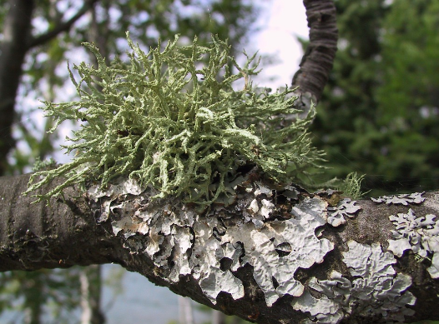
II. Vai trò của nguyên sinh vật
1. Vai trò trong tự nhiên
Nguyên sinh vật cộng sinh tạo nên mối quan hệ cần thiết cho các loài động vật khác.

Slide 14
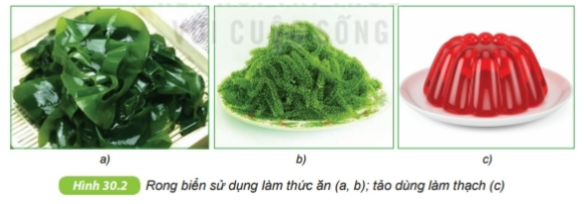
II. Vai trò của nguyên sinh vật
1. Vai trò trong tự nhiên
2. Vai trò đối với con người
- Có giá trị dinh dưỡng và được con người dùng làm thức ăn
- Cung cấp nguyên liệu dùng trong chế biến thực phẩm

Slide 15
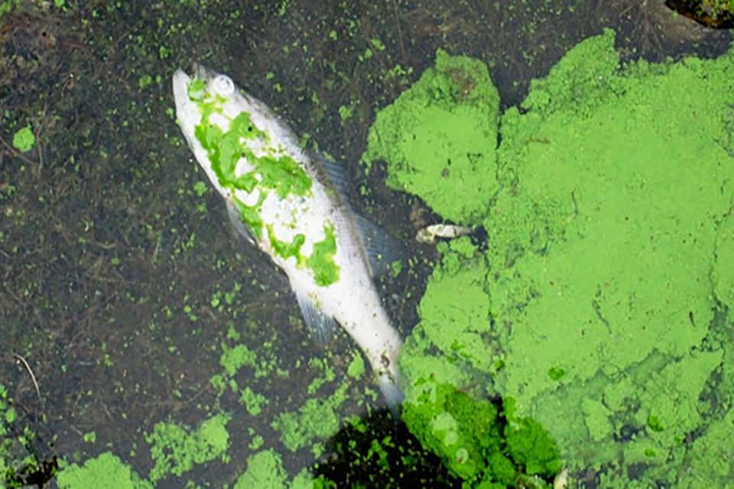
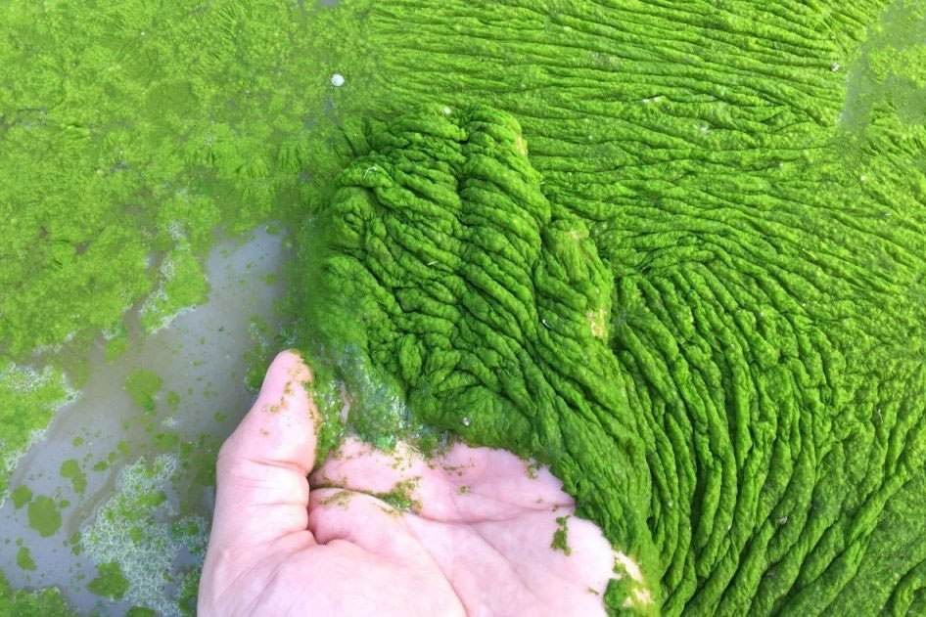
II. Vai trò của nguyên sinh vật
1. Vai trò trong tự nhiên
2. Vai trò đối với con người
- Dùng trong sản xuất chất dẻo, chất khử mùi sơn, chất cách điện, cách nhiệt,...
- Có vai trò trong các hệ thống xử lí nước thải và chỉ thị độ sạch của môi trường nước.

Slide 16
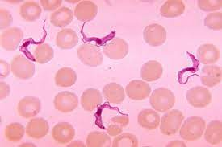
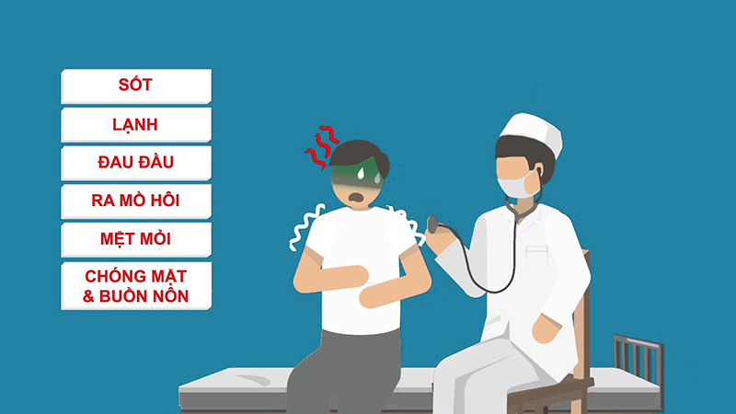
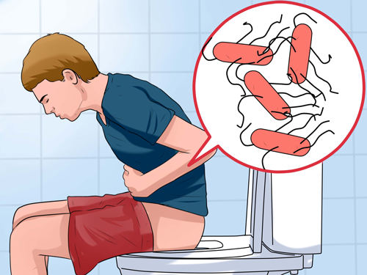
III. Một số bệnh do vi sinh vật gây ra.
Trùng roi kí sinh trong máu người gây bệnh ngủ li bì
Bệnh sốt rét
Bệnh kiết lị

Slide 17
III. Một số bệnh do vi sinh vật gây ra.
1
  Bệnh sốt rét
2
  Bệnh kiết lị

Slide 18
Hoàn thành phiếu học tập dưới đây
PHIẾU HỌC TẬP SỐ 1 Họ tên:...............................................
Tên bệnh | Nguyên nhân | Con đường truyền | Nơi kí sinh | Biểu hiện | Tác hại
Trùng kiết lị | ? | ? | ? | ? | ?
Trùng sốt rét | ? | ? | ? | ? | ?

Slide 19
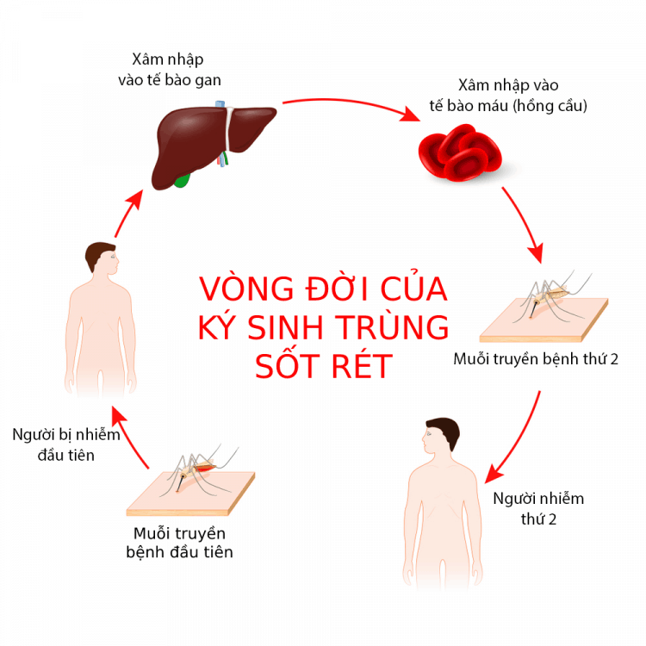

Slide 20
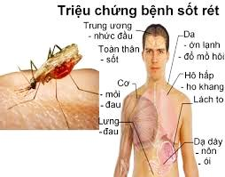
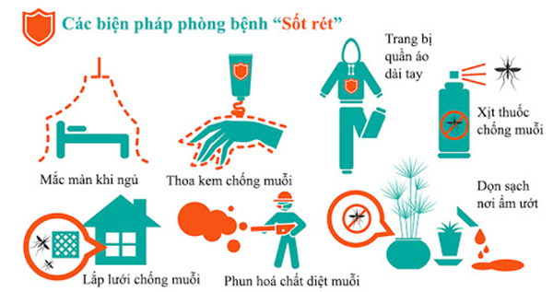

Slide 21
Hoàn thành phiếu học tập dưới đây
PHIẾU HỌC TẬP SỐ 1 Họ tên:...............................................
Tên bệnh | Nguyên nhân | Con đường truyền | Nơi kí sinh | Biểu hiện | Tác hại
Trùng kiết lị | ? | ? | ? | ? | ?
Trùng sốt rét | ? | ? | ? | ? | ?

Slide 22
HƯỚNG DẪN TRẢ LỜI
PHIẾU HỌC TẬP SỐ 1 Lớp: Nhóm:
Tên bệnh | Nguyên nhân | Con đường truyền | Nơi kí sinh | Biểu hiện | Tác hại
Trùng kiết lị | Do trùng kiết lị | Qua ăn uống | Ở thành ruột | Đau bụng, tiêu chảy, tiêu phân đàm nhầy có lẫn máu, có thể sốt,… | Làm suy ngược cơ thể, mất muối nước,…
Trùng sốt rét | Do trùng sốt rét | Qua muỗi đốt | Trong mạch máu | Sốt cao, rét run, mệt mỏi, nôn mửa | Thiếu máu, suy nhược cơ thể nhanh chóng

Slide 23
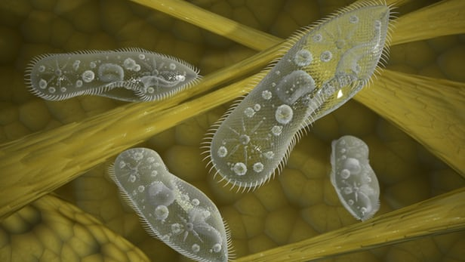
Đa dạng
  Hình dạng
  Môi trường sống.
Vai trò
  Trong tự nhiên.
  Với con người
Một số bệnh
  Bệnh sốt rét
  Bệnh kiết lị

Slide 24
HƯỚNG DẪN VỀ NHÀ
- Học bài và làm bài trong vở bài tập
- Xem lại video bài giảng trên OLM và làm bài tập trên OLM.
- Đọc mục Em có biết?
- Chuẩn bị bài 31

